Slide 1
Мастер-класс «Хохломская-шкатулочка»
Муниципальное автономное дошкольное образовательное учреждение
детский сад комбинированного вида №4 «Сказка»
Подготовила : воспитатель
Чирвина Ольга Валентиновна -

Slide 2
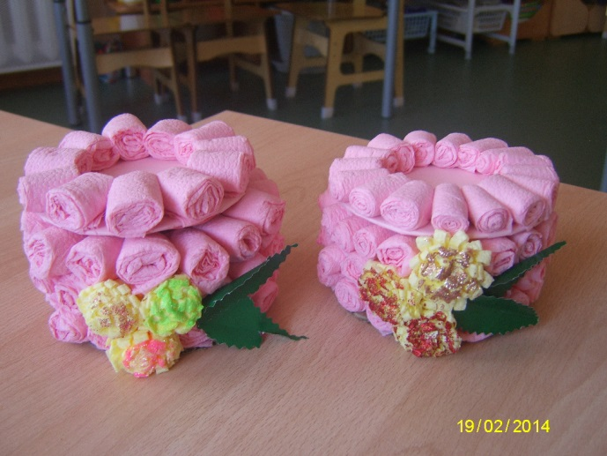
Предлагаю вам мастер-класс по изготовлению шкатулочки из салфеток. Такие шкатулочки мы сделали с детьми подготовительной группы на 8 марта для мамочек. Не сложные в изготовлении, но очень красивые, украшенные букетиком цветов они очень удивили и понравились мамам.

Slide 3
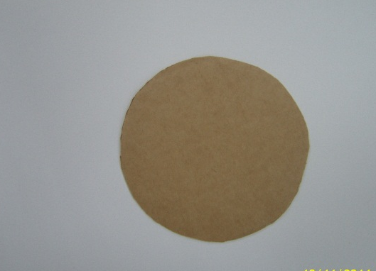
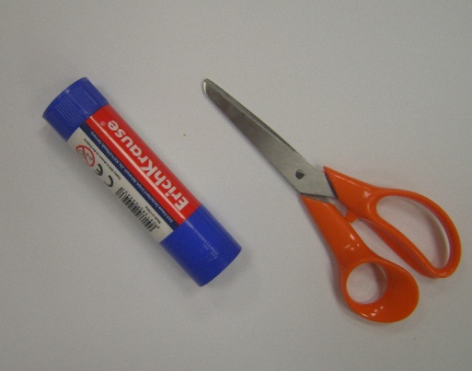
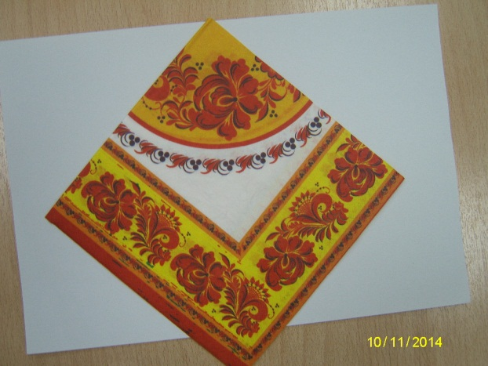
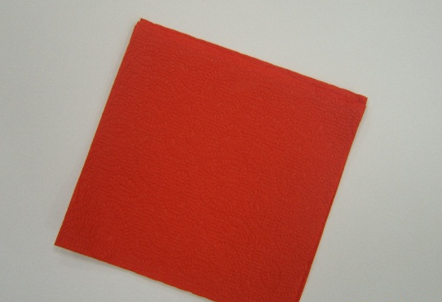
«Шкатулочка»
Нам понадобится
Картонная коробка (два одинаковых круга размер 11-12 см)
Салфетки
(однотонные 15-16 шт на один ряд,
с узором 2 шт)
Клей-карандаш;
Ножницы;

Slide 4
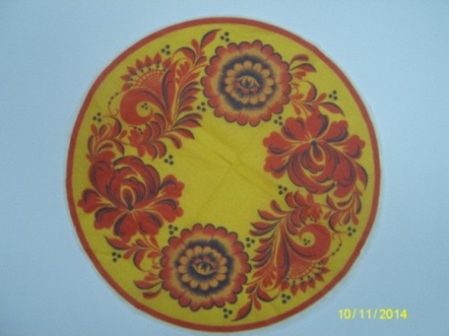
Сегодня я предлагаю и вам окунуться в волшебный мир творчества и попробовать пофантазировать и изготовить шкатулочку, моя будет в стиле Хохлома.
Итак, приступаем к работе.
1. Вырезаем два круга из плотного картона (из-под коробок), у нас диаметр равен сложенной салфетке 11-12см.
2. Вырезаем два внутренних круга из нашей Хохломской салфетки. Диаметр должен быть больше на 1-1,5 сантиметра, чем картонный.

Slide 5
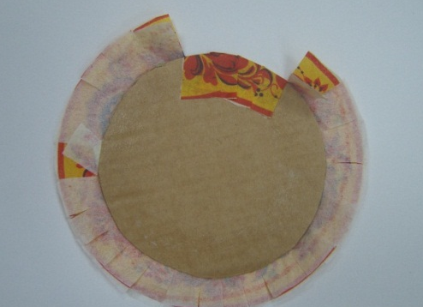
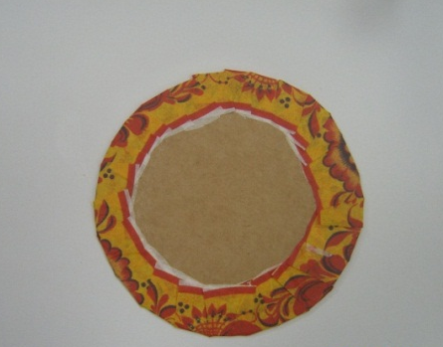
Намазываем наш картонный круг клеем и приклеиваем к нему вырезанный круг из салфетки. Выступающие края салфетки надрезаем и приклеиваем их во внутрь. Так же поступаем со вторым кругом.

Slide 6
Серединку заклеиваем однотонной салфеткой, в моем случае белой. На дно приклеиваем цветочек из остатков хохломской салфетки. Крышечку заклеиваем салфеткой из которой будут сделаны стенки нашей шкатулочки.
СОВЕТ: Так же дно и крышку, вместо салфеток можно обклеить материей или цветной бумагой.

Slide 7
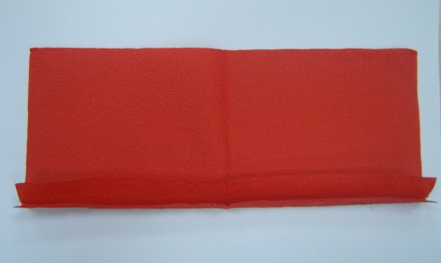
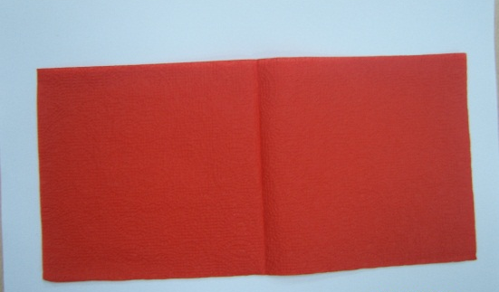
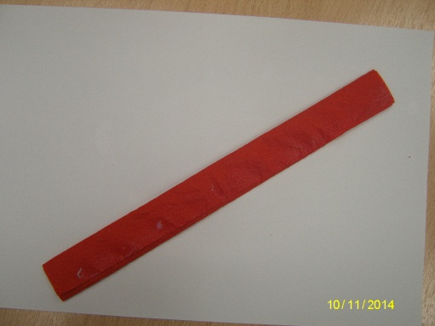
Теперь займемся нашими стеночками. Для этого развернем салфетку (ф 1), и начнем складывать ее в полоску примерно 1 -1,5 см. (ф 2) У меня получилось 4 поворота. (ф 3)На последнем повороте проклеиваем край салфетки и закрепляем нашу полоску. (ф3) Теперь она не сможет развернуться и нам будет удобно работать дальше.
2
1
3

Slide 8
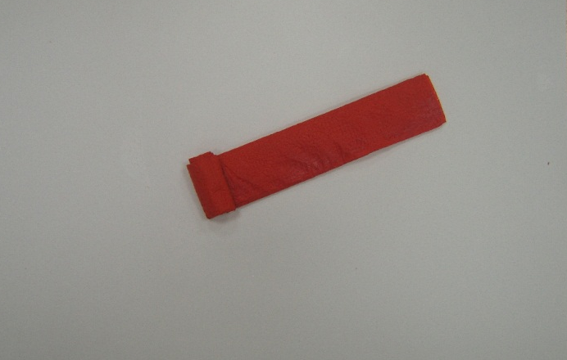
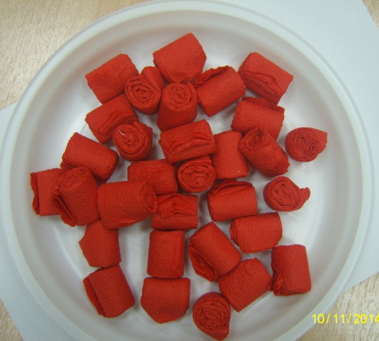
Затем сворачиваем наши полоски в брусочек. Можно проклеить перед началом работы всю поверхность полоски, а можно приклеить только край.
Таких брусочков мне понадобилось
45 штук.

Slide 9
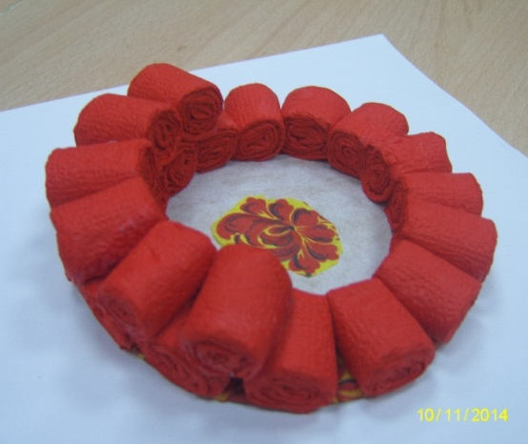
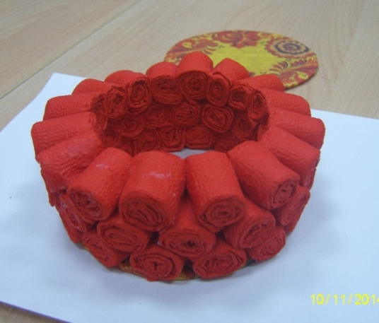
Начинаем заклеивать наше дно по краю, промазывая брусочек снизу, там, где закрепили край и по бокам. Бока проклеивать обязательно, чтобы они лучше держались. Так наклеиваем три ряда.

Slide 10
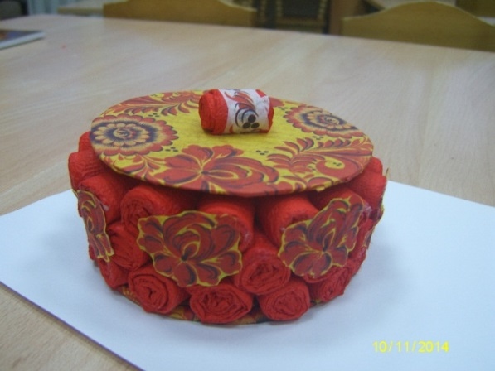
Теперь приклеиваем один брусочек (можно украсить и его) на крышку - это будет ручка.
Бока нашей шкатулочки можно тоже украсить. (например вставлять в боковую часть цветы, как на наших поделках к 8 марта. Кстати на наших шкатулочках для мам один ряд брусочков приклеен еще и на крышке).
СОВЕТ: Ручку можно сделать петелькой из ленты для украшения цветов, тесьмы и т.д.

Slide 11
Благодарю за внимание!
Творческих успехов и находок,
уважаемые коллеги!

